Slide 1
CORBA. Динамічні виклики
(Курс “Інформаційні технології”)
2005

Slide 2
addit.idl
interface sm {
float add(in float a1,in float a2);
};

Slide 3
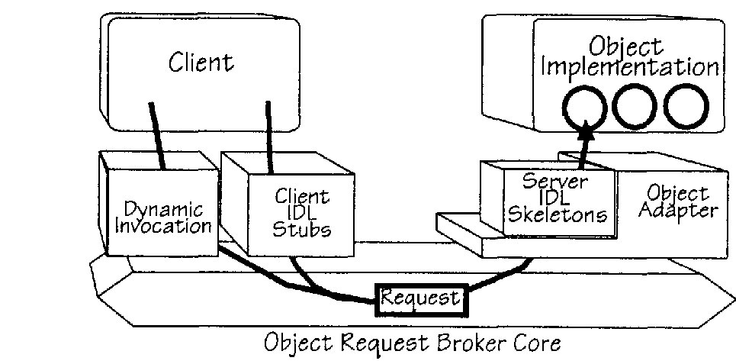
Динамічні виклики (запити). Dynamic Invocation

Slide 4
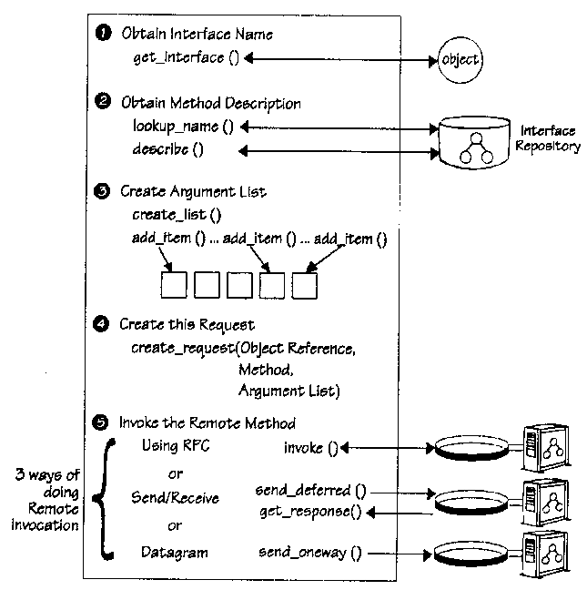
Процес динамічних викликів

Slide 5
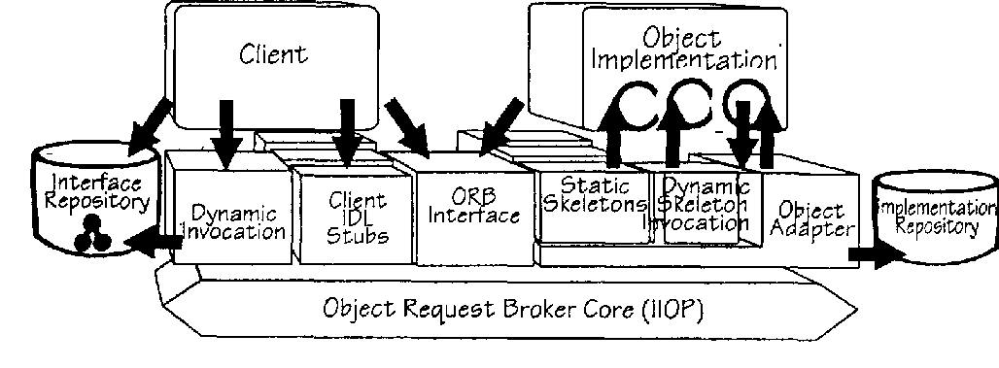
Механізм Dynamic Invocation - DI (або DII - Dynamic Invocation Interface )
DII – Dynamic Invocation Interface (Інтерфейс Динамічних Викликів).
Як статичний, так і DII-клієнт можуть взаємодіяти з CORBA-об'єктом на боці сервера, при цьому сервер не повинен “знати” (відчувати різницю), який з двох механізмів викликів застосовується клієнтом.
При використанні DII іноді доводиться звертатися до репозиторія інтерфейсів (Interface Repository), з “ключем” - RepositoryID того інтерфейсу, методи якого планується викликати.
Зрозуміло, що перед викликом методів інтерфейсу має бути отримане (чи “сформоване”) інтероперабельне об'єктне посилання - IOR.
struct IOR {
string type_id; // Repository ID
sequence < TaggedProfile> profiles;
};

Slide 6
VisiBroker: файл orb.h (фрагмент)
VisiBroker у додаток до стандартних засобів CORBA пропонує нестандартний метод ORB::bind(), який дозволяє одержувати IOR.
class _VISEXPORT CORBA_ORB
{
. . .
// VisiBroker extension
virtual CORBA_Object_ptr bind(const char *rep_id,
const char *object_name = (const char*)NULL,
const char *host_name = (const char*)NULL,
const CORBA_BindOptions *opt=(CORBA_BindOptions*)NULL) =0;

Slide 7
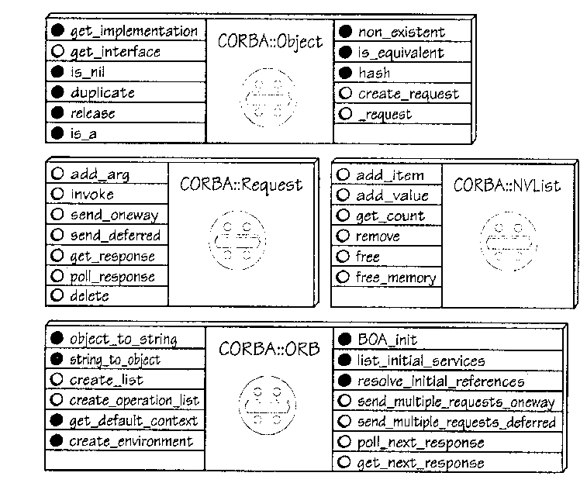
Стандартні CORBA-інтерфейси динамічних викликів

Slide 8
Динамічні виклики (C++Builder 6)
interface sm {
float add(in float a1,in float a2);
};
float _a1 = 11;
float _a2 = 22;
CORBA::ORB_var orb = CORBA::ORB_init(__argc, __argv);
CORBA::Object_var mo = orb->bind ("IDL:sm:1.0");
CORBA::Request_var req = mo->_request("add");
CORBA::NVList_ptr args = req->arguments();
CORBA::Any param;
param <<= (CORBA::Float)_a1;
args->add_value ("a1", param, CORBA::ARG_IN);
param <<= (CORBA::Float)_a2;
args->add_value ("a2", param, CORBA::ARG_IN);
CORBA::NamedValue_ptr result = req->result();
CORBA::Any_ptr resultAny = result->value();
resultAny->replace (CORBA::_tc_float, &result);
req->invoke();
float r = *(CORBA::Float*)resultAny->value();
ShowMessage("Result -- "+FloatToStr(r));

Slide 9
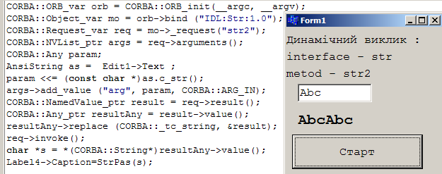
Динамічні виклики (C++Builder 6)
interface Str {
string str2(in string arg);
};

Slide 10
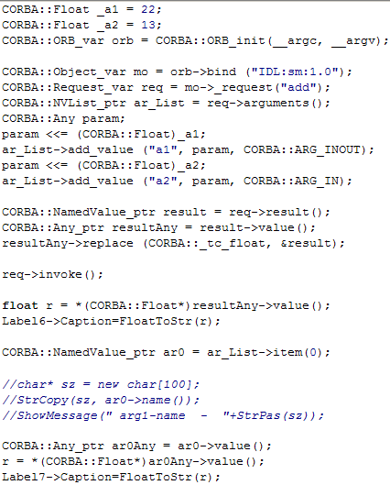
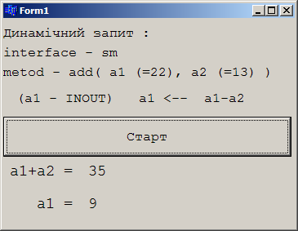
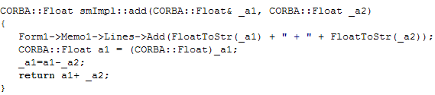
Динамічні виклики (C++Builder 6)
interface sm {
float add(inout float a1,
in float a2);
};
Фрагмент серверної програми

Slide 11
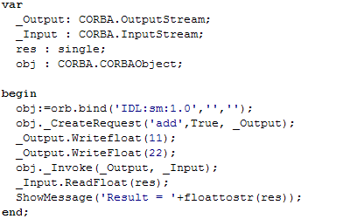
Динамічні виклики (Delphi 7)
interface sm {
float add(in float a1,in float a2);
};

Slide 12
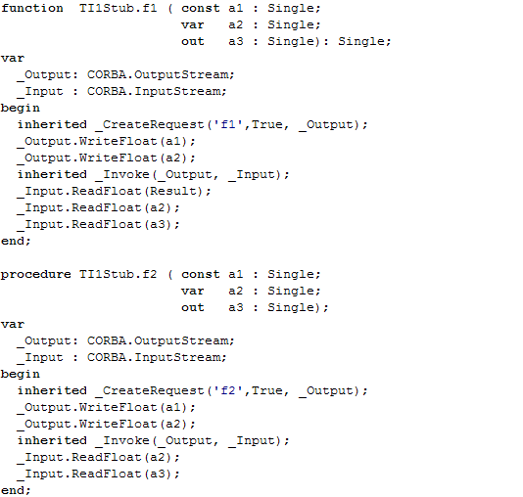
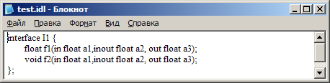
Клієнтський проект. Стаб. Маршалінг

Slide 13
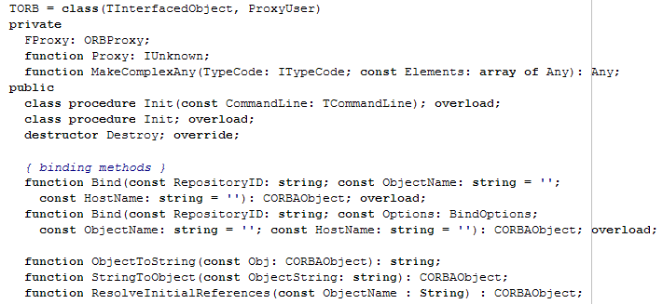
Class TORB

Slide 14
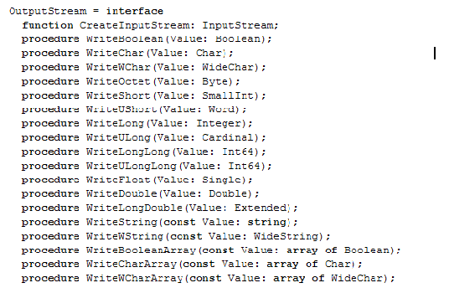

Interface OutputStream

Slide 15
CORBAObject
CORBAObject = interface
['{B5467DDF-8003-11D2-AAF6-00C04FB16F42}']
function _Clone: CORBAObject;
procedure _CreateRequest(const Operation: string;
ResponseExpected: Boolean;
out Output: OutputStream);

Slide 16
CORBA_NamedValue, CORBA_NamedValue_ptr
class _VISEXPORT CORBA_NamedValue;
typedef CORBA_NamedValue* CORBA_NamedValue_ptr;
class _VISEXPORT CORBA_NamedValue : private VISResource
{
. . .
private:
CORBA::String_var _name;
CORBA_Any_var _value;
CORBA::Flags _flags;
. . .
public:
const char *name() const { return _name; }
CORBA_Any *value() { return _value; }
CORBA::Flags flags() const { return _flags; }

Slide 17
CORBA_NamedValue, CORBA_NamedValue_ptr (прод.)
. . .
// The return values should not be released.
CORBA_NamedValue_ptr add(CORBA::Flags);
CORBA_NamedValue_ptr add_item(const char *name,
CORBA::Flags flags);
CORBA_NamedValue_ptr add_value(const char *name,
const CORBA_Any& any,
CORBA::Flags flags);

Slide 18
Flags
typedef Long Flags;
static const Long ARG_IN;
static const Long ARG_OUT;
static const Long ARG_INOUT;

Slide 19
CORBA::Any
Any-об'єкт: //Наприклад, структура
  TypeCode даного (структури):
    TCKind (= tk_struct): // Kind of TypeCode
    Ім'я структури
    Ім'я першого поля
    TypeCode першого поля
      TCKind першого поля
      . . .
    Ім'я другого поля
    TypeCode другого поля
      TCKind другого поля
      . . .
    RepositoryID
  Значення даних (полів структури)
  . . .

Slide 20
CORBA::Any
  Об'єкт типу Any бере на себе управління пам'яттю для власних даних.
  Для запису і читання any передбачені стандартні (чи згенеровані компілятором idl2cpp) функції. Для зручного виконання цих функцій перевизначаються операції <<= та >>=.
  Метод type() дозволяє визначити поточний тип даного, що знаходиться в any:
  CORBA::TypeCode_var type_code = v->type();
  TypeCode для заданого типу створюється компілятором idl2cpp автоматично за IDL-описом такого типу.

Slide 21
CORBA::Any. Запис і читання
CORBA::Any_var v;
v <<= (CORBA::Long)22;
CORBA::Long vl;
v >>= vl;
char* str = "String"; // AnsiString
v <<= str;
char * s_copy;
v >>= s_copy;
v <<= CORBA::string_dup ("Dynamic string");
v >>= s_copy;

Slide 22
enum TCKind
enum TCKind
{
tk_null, tk_void, tk_short, tk_long,
tk_ushort, tk_ulong, tk_float, tk_double,
tk_boolean, tk_char, tk_octet, tk_any,
tk_TypeCode, tk_Principal, tk_objref, tk_struct,
tk_union, tk_enum, tk_string, tk_sequence,
tk_array, tk_alias, tk_except, tk_longlong,
tk_ulonglong, tk_longdouble, tk_wchar, tk_wstring,
tk_fixed, tk_value, tk_value_box, tk_native,
tk_abstract_interface
};

Slide 23
Деякі методи TypeCode
Основними методами інтерфейсу TypeCode є наступні:
kind() – повертає TCKind для TypeCode.
id() – повертає репозиторний ідентифікатор (Repository ID).
equal() – порівнює, чи є об'єкт типу TypeCode, для якого викликається цей метод, “еквівалентним” аргументу методу.
Для значень стандартних TypeCode IDL-типів, що не вимагають ніякої додаткової інформації, окрім TCKind, визначено константи (типу const CORBA::TypeCode_ptr):
_tc_null _tc_void _tc_short _tc_long
_tc_ushort _tc_ulong _tc_float _tc_double
_tc_boolean _tc_char _tc_octet _tc_any
_tc_TypeCode _tc_Object _tc_string _tc_longlong
_tc_ulonglong _tc_longdouble _tc_wchar _tc_wstring
Для інших типів даних відповідні _tc_-константи генеруються безпосередньо компілятором idl2cpp.
IDL: typedef sequence<long, 20> LongSeq20;
C++: extern CORBA::TypeCode_ptr _tc_LongSeq20;

Slide 24
Any. Метод replace
// Inprise Extension
void replace(CORBA_TypeCode_ptr,
const CORBA_MarshalOutBuffer&);

Slide 25
Поля class _VISEXPORT CORBA_Request_var
CORBA::MarshalOutBuffer_var _buf;
CORBA::Object_var _target;
CORBA::String_var _operation;
CORBA::NVList_var _arguments;
CORBA::NamedValue_var _result;
CORBA::Environment_var _env;
CORBA::Context_var _ctx;
CORBA::ContextList_var _ctxList;
CORBA::ExceptionList_var _excepList;
CORBA::Flags _flags;
CORBA::Boolean _out_args;

